Slide 1
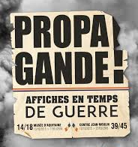
PROPAGANDE
THE GRANDE GUERRE (PGM)
AU CANADA

Slide 2
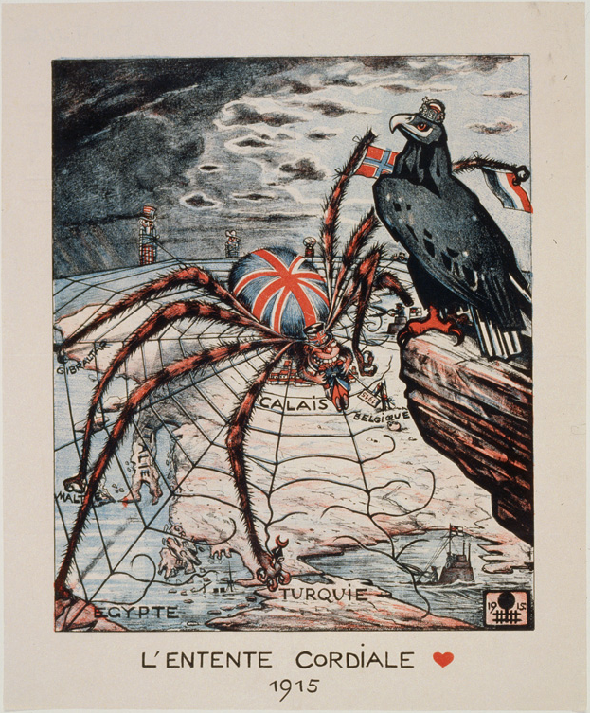
PROPAGANDE
Est l'action de diffuser, de faire connaître une idée. Son but est d'influencer l'opinion publique, de modifier sa perception d'évènements, de personnes, de produits, de convertir, de mobiliser ou de rallier des partisans.
Pendant la PGM, les gouvernements du monde entier ont fait de la propagande pour encourager leurs citoyens à soutenir la guerre.

Slide 3
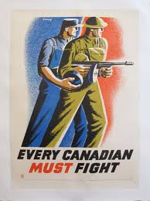
Propagande au Canada

Slide 4
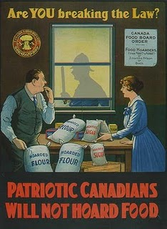

Slide 5
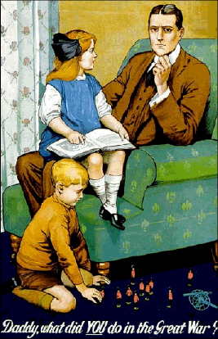
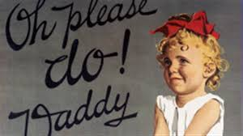
Propagande partout

Slide 6
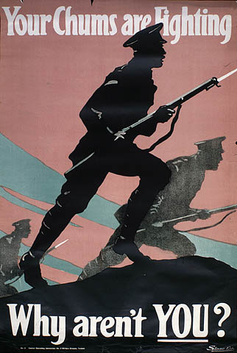

Slide 7
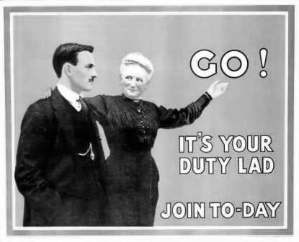

Slide 8
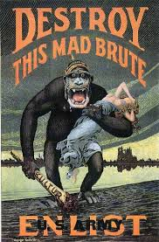

Slide 9
Trucs de la propagande
Utiliser la pression des pairs - prétendre que « tout le monde se joint au mouvement » alors pourquoi pas toi?
Utiliser un discours important - comme « le peuple », « la démocratie » ou « la liberté » - les grands mots rendent le message plus attrayant
Déshumaniser l’ennemi - des mots comme « Jap », « Hun », « Commie » - il est plus facile de haïr quelqu’un lorsqu’il s’agit d’un monstre et non d’une personne

Slide 10
Trucs de la Propagande
Être biaisé - donner seulement ta version de l’histoire
Utiliser les émotions - faire en sorte que les gens se sentent coupables, effrayés, fiers, etc.
Manipuler la vérité - mentir, donner l’impression que c’est crédible
Connaitre ton auditoire - Concevoir ton message pour ton auditoire - p. ex., filles chaudes dans les publicités de bière
Avoir l’attention - utiliser des images puissantes qui choquent et perturbent
Faire passer le mot - répéter le message encore et encore - La façon la plus facile de faire croire à quelqu’un que quelque chose est de le répéter

Slide 11
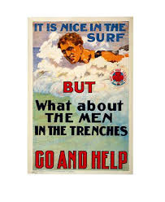
Quel truc est utilisé?

Slide 12
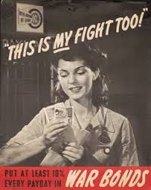
Quel truc est utilisé?

Slide 13
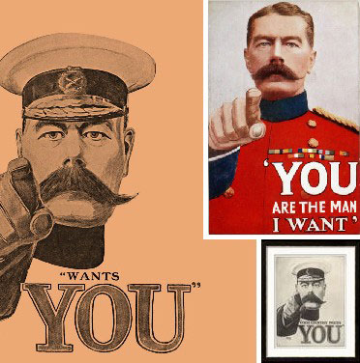
Quel truc est utilisé?

